Slide 1
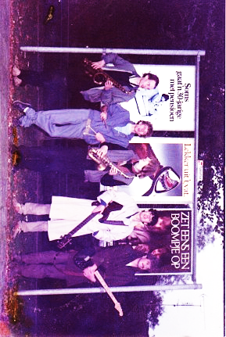
Hou ermee op!

Slide 2
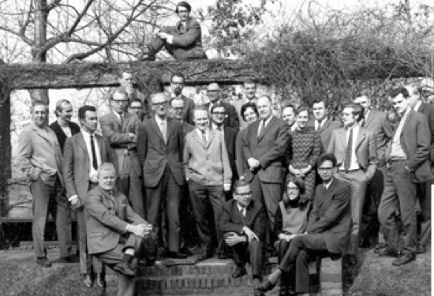

Slide 4
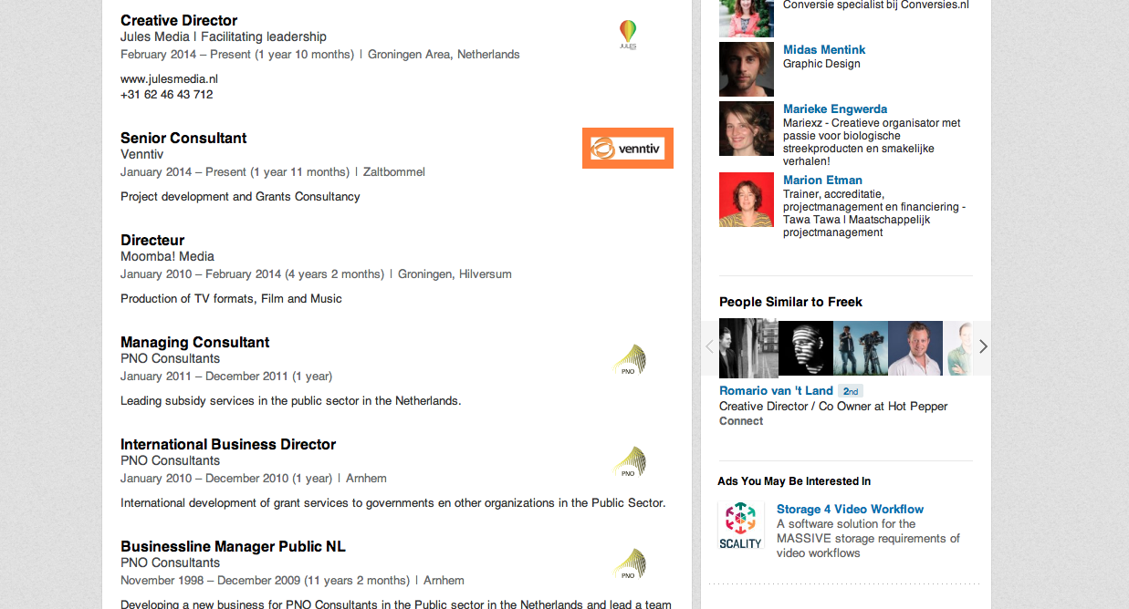

Slide 5
“mooi voorbeeld van hoe je de regie houdt over je eigen loopbaan”

Slide 6
